Slide 1
Анализ факторов риска диабета. Визуализация данных
☤
ﮩ٨ـﮩﮩ٨ـ♡ﮩ٨ـﮩﮩ٨ـ
ﮩ٨ـﮩﮩ٨ـ♡ﮩ٨ـﮩﮩ٨ـ
Выполнила студентка гр.9ИС-21
Шинкарь Е.Ю.
Руководитель:
Ильюшина А.Н.

Slide 2
🎯 Суть работы
Цель:
Провести исследовательский анализ данных (EDA) для выявления факторов, связанных с наличием диабета у пациентов.
Задачи:
Изучить распределения признаков;
Определить различия между группами (с диабетом и без);
Найти значимые корреляции;
Предложить гипотезы или меры по выявлению и профилактике диабета.

Slide 3
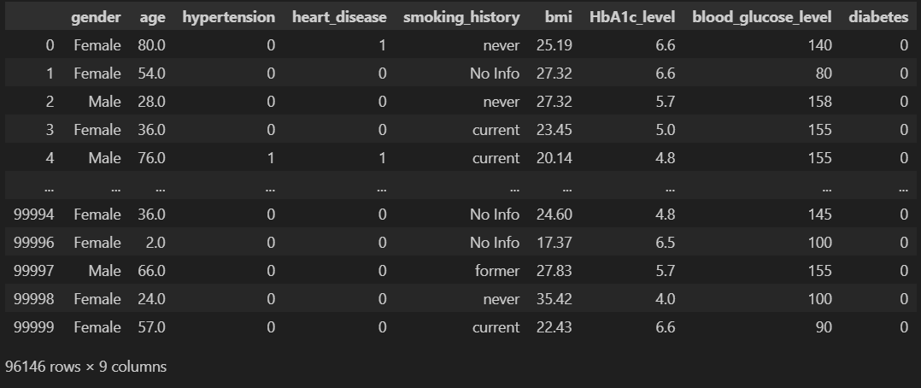
📶 Предобработка данных
Приведение типов данных (категориальные и числовые)
Проверка и обработка пропущенных значений
Нормализация числовых признаков

Slide 4
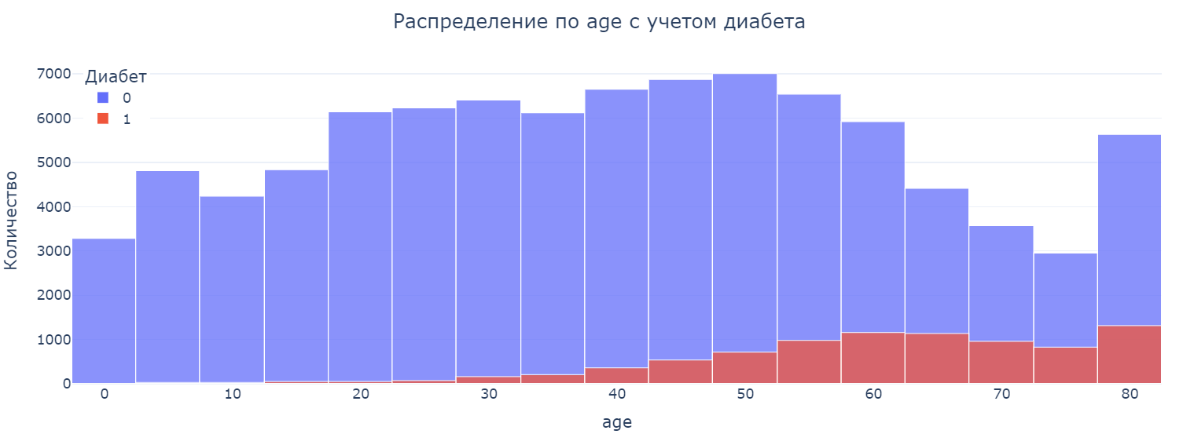
📊 Распределение возраста
Вывод: Пациенты с диабетом чаще встречаются в старших возрастных группах

Slide 5
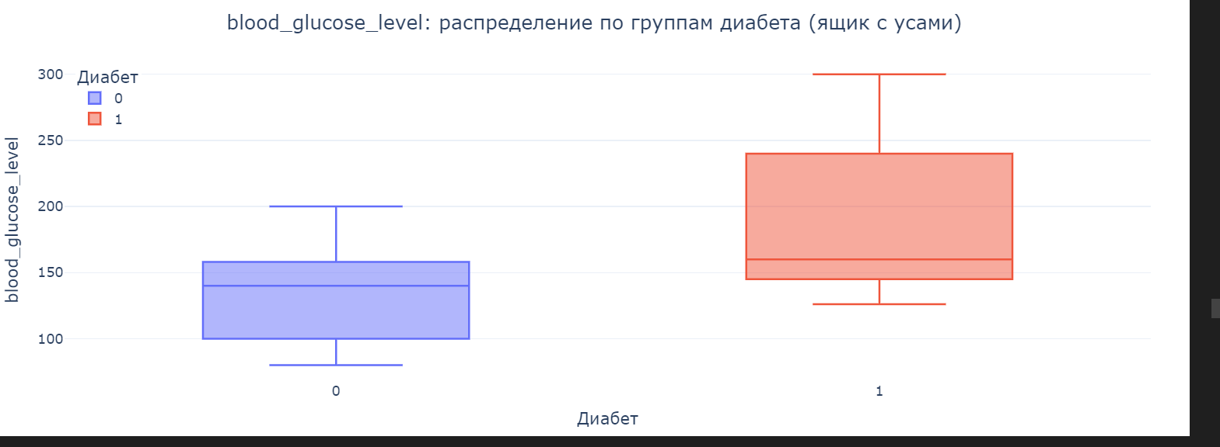
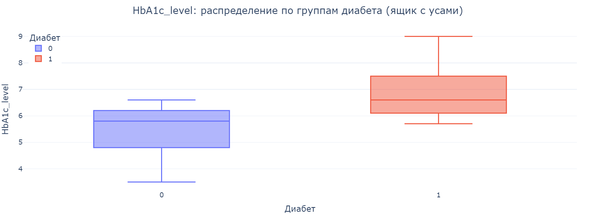
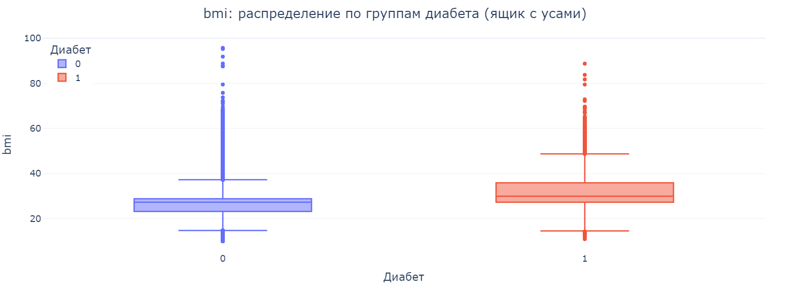
📊 Ящики с усами — числовые признаки
Выводы:
- HbA1c и уровень глюкозы в крови — ключевые биомаркеры диабета. У больных диабетом они существенно выше, чем у здоровых.
- Возраст и индекс массы тела (BMI) также повышены у диабетиков, но различия менее выражены по сравнению с глюкозой и HbA1c.

Slide 6
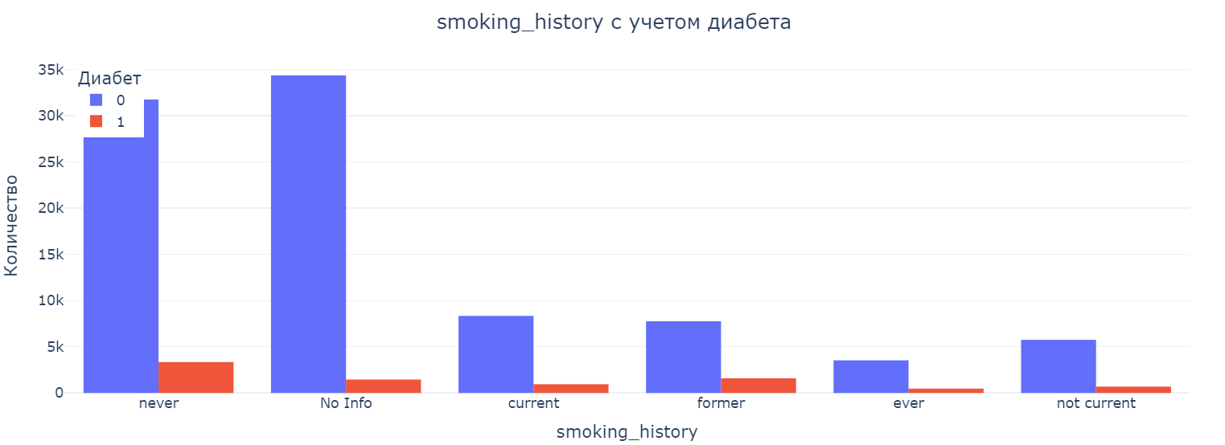
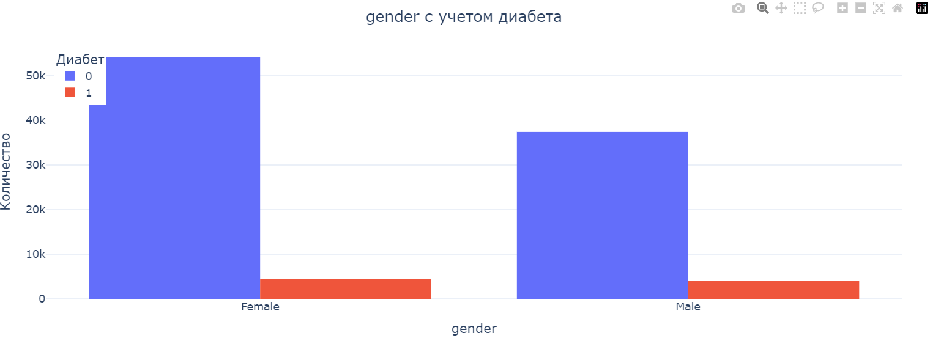
📈 Категориальные признаки
Гистограммы по признакам:
Вывод: Гипертония и история курения чаще встречаются у пациентов с диабетом, однако эти признаки демонстрируют слабую или умеренную связь. Пол оказывает незначительное влияние: мужчины незначительно чаще страдают диабетом.

Slide 7
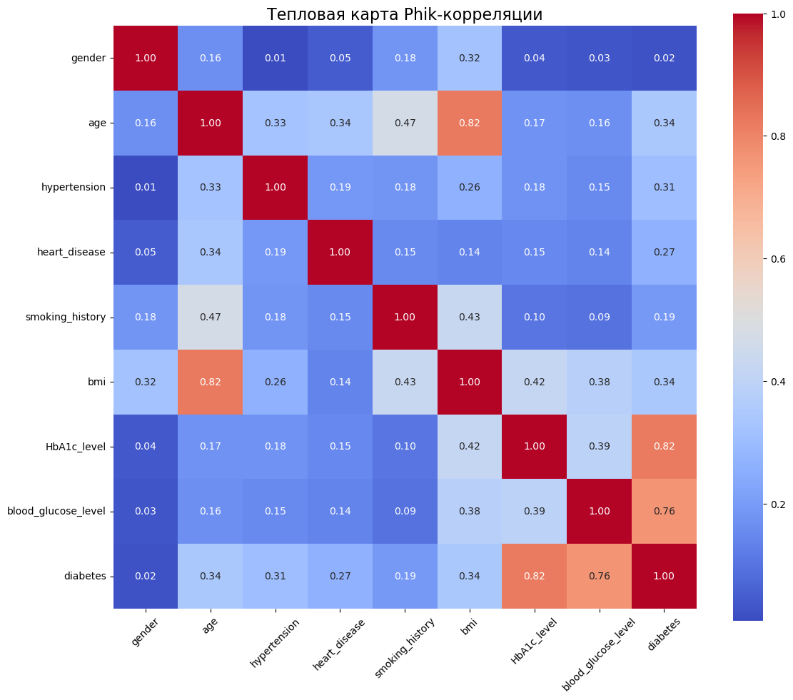
📈 Корреляционный анализ
Тепловая карта корреляций
Phik-корреляция подтвердила:
1. Высокую зависимость диабета от HbA1c и глюкозы.
2. Умеренную связь с возрастом и BMI, что подчёркивает значимость возрастно-весовых факторов.
3. Слабую, но заметную связь с гипертонией и курением — возможно, как с факторами риска, так и как следствием образа жизни

Slide 8
🩺 Выводы
Результаты анализа и визуализации позволяют строить информативные модели машинного обучения, в которых наибольший вес следует отдать показателям HbA1c и глюкозы.
Дополнительные факторы риска — возраст, ожирение, гипертония, болезни сердца — должны учитываться в оценке риска.
Поведенческие факторы — история курения, пол — обладают меньшей значимостью, но могут усиливать действие других признаков.
Возраст и диабет: пик заболеваемости наблюдается в возрастной группе 48–52 года, при этом тенденция к росту начинается уже с 38 лет.

Slide 9

✅ Практическое применение
Использовать результаты в системах раннего предупреждения;
Определить группы риска по простым признакам;
Внедрение скрининговых программ на основе выявленных факторов.

Slide 10

🚩 Дальнейшие шаги
Построение модели машинного обучения (логистическая регрессия, случайный лес и др.)
Проверка значимости признаков
Разработка простой системы оценки риска на основе данных
Внедрение в систему диагностики и профилактики

